Slide 1
Bemutatkozik a DEIK Smart City kutatócsoportja
Debrecen Smart City meetup
2016. május 25.

Slide 2
A kutatócsoport tagjai
Dr. habil. Ispány Márton, Információ Technológia Tanszék, tanszékvezető egyetemi docens
Dr. Bátfai Norbert, egyetemi adjunktus
Dr. Jeszenszky Péter, egyetemi adjunktus
Besenczi Renátó, egyetemi tanársegéd, PhD hallgató
PTI BSc szakos egyetemi hallgatók

Slide 3
Forgalomszimuláció: hallgatói példa (Gyulai Alex)

Slide 4
Forgalomszimuláció: hallgatói példa (Bedő Norbert)

Slide 5
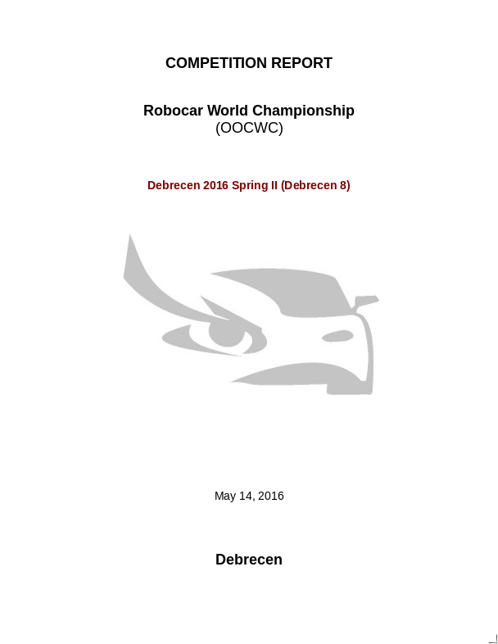
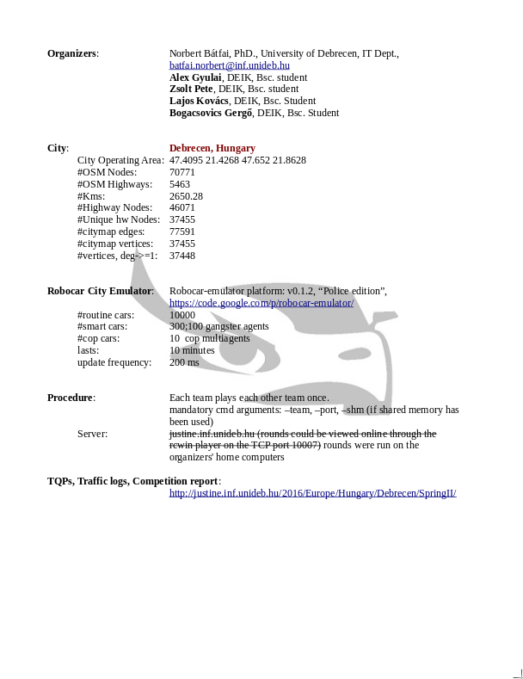
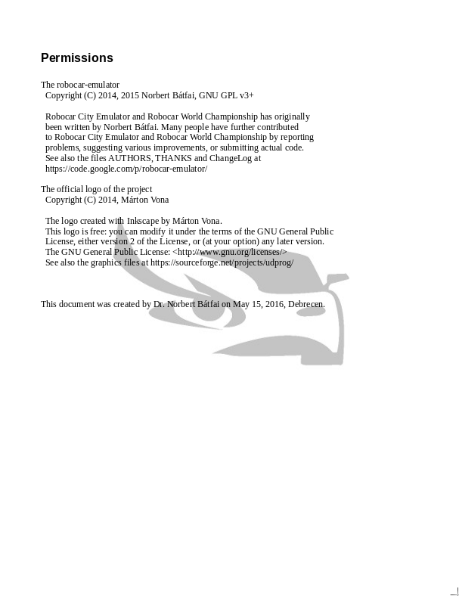
OOCWC versenyek az UDPROG közösségben
Debrecen 1, 2014 december, 6 csapat
Debrecen 2, 2015 január, 6 csapat
Debrecen 3, 2015 március, 43 csapat
Debrecen 4, 2015 április, 30 csapat
Debrecen 5, 2015 május, 20 csapat
Debrecen 6, szervezési elégtelenség miatt törölve
Debrecen 7, 2016 április, 10 csapat
Debrecen 8, 2016 május, 16 csapat
https://sourceforge.net/projects/udprog
http://justine.inf.unideb.hu/2015/Europe/Hungary/Debrecen/2

Slide 6
Még okosabb lesz Debrecen a térképen
HTML, XML kurzus (gyakorlat) a PTI BSc szakon: 160 hallgató/év
Az oktatásban fontos az életből származó gyakorlati alkalmazások bemutatása
Az OSM térképek, ezen belül különösen Debrecen illetve régiójának, fejlesztése egy, a lehetséges gyakorlati alkalmazások közül, melyet a hallgatók pozitívan fogadtak
A „Még okosabb lesz Debrecen a térképen’’ projektjavaslathoz megnyerni a városi illetékesek támogatását

Slide 7
Debrecen 2016-ban (2015-ben)
 | München | Budapest | Debrecen
Terület | 310 km^2 | 525 km^2 | 461km^2
Szerkesztők | 3082 (6251) | 2205 (1989) | 273 (187)
OSM XML | 459.78 (1843) MB | 645.6 (577) MB | 18.4 (13.3) MB
Adatok forrása: OSM Metro Extract https://mapzen.com/data/metro-extracts

Slide 8
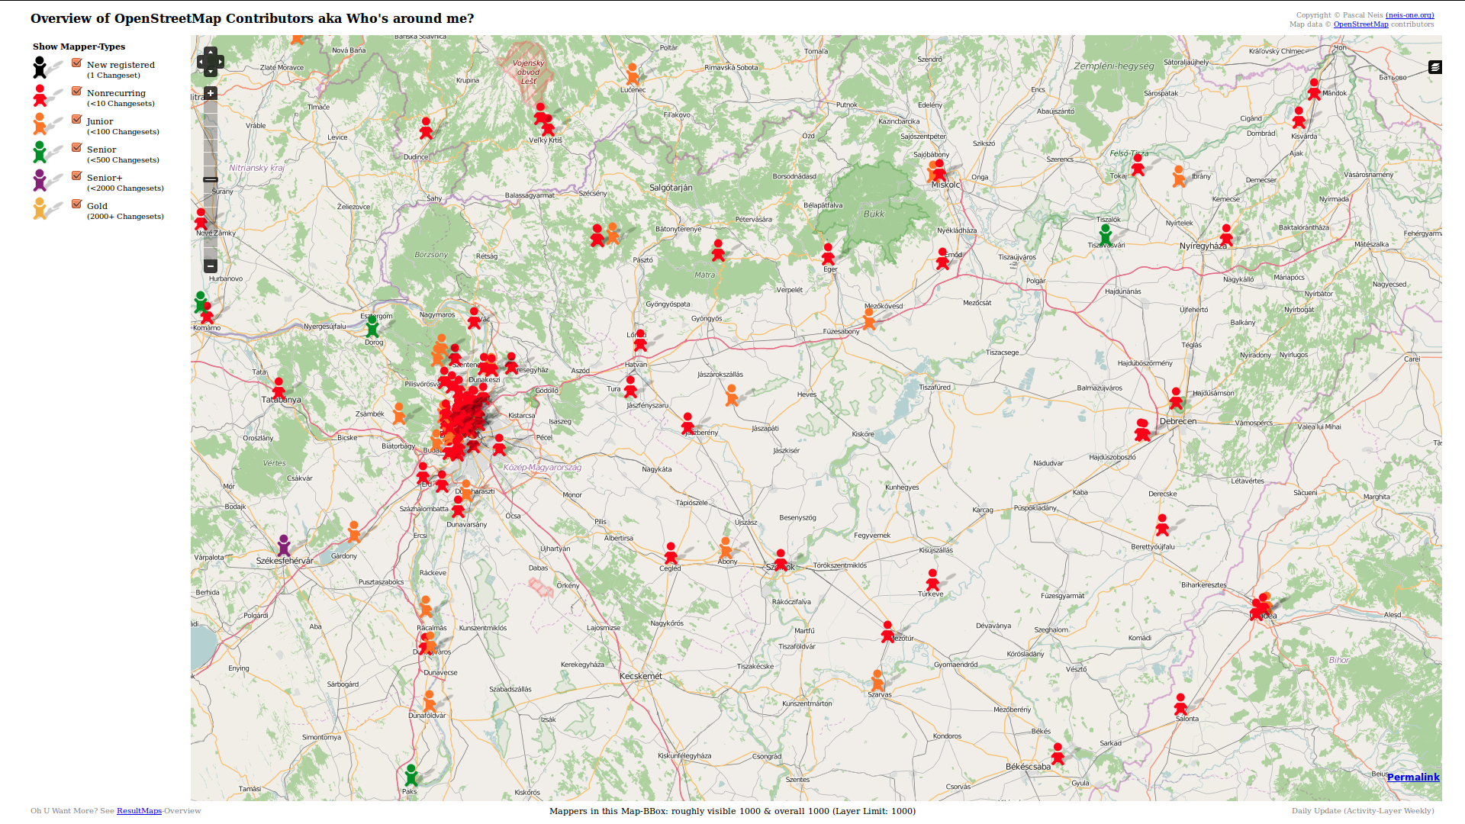
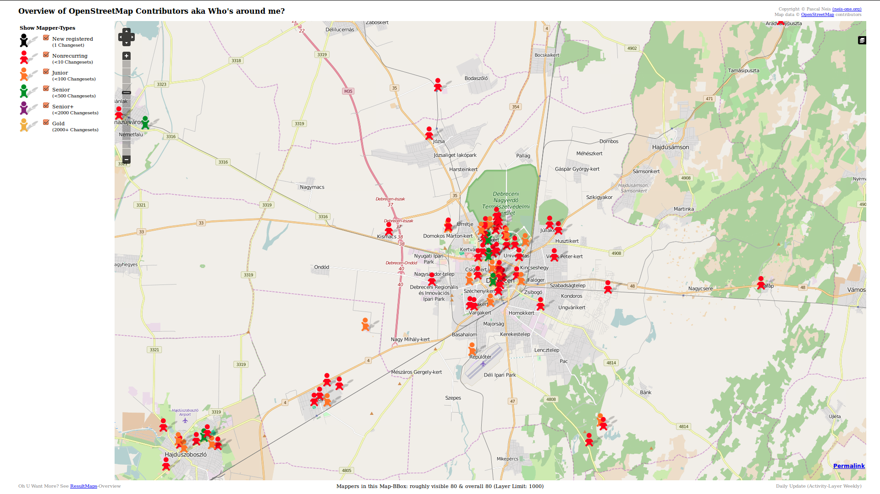
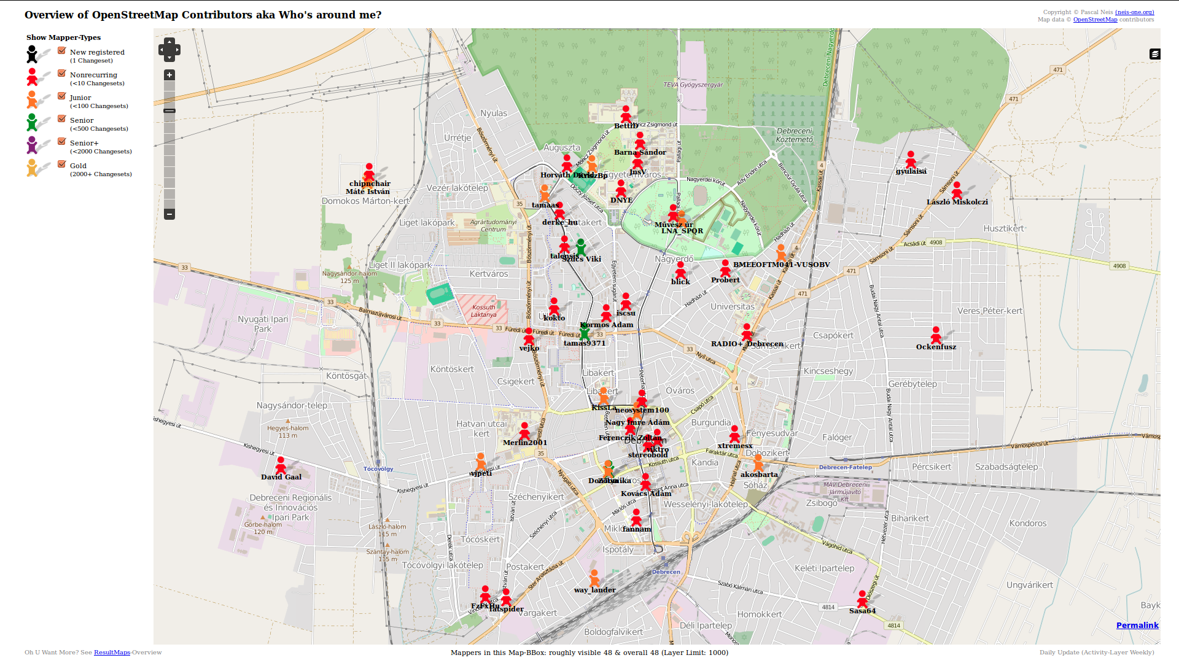
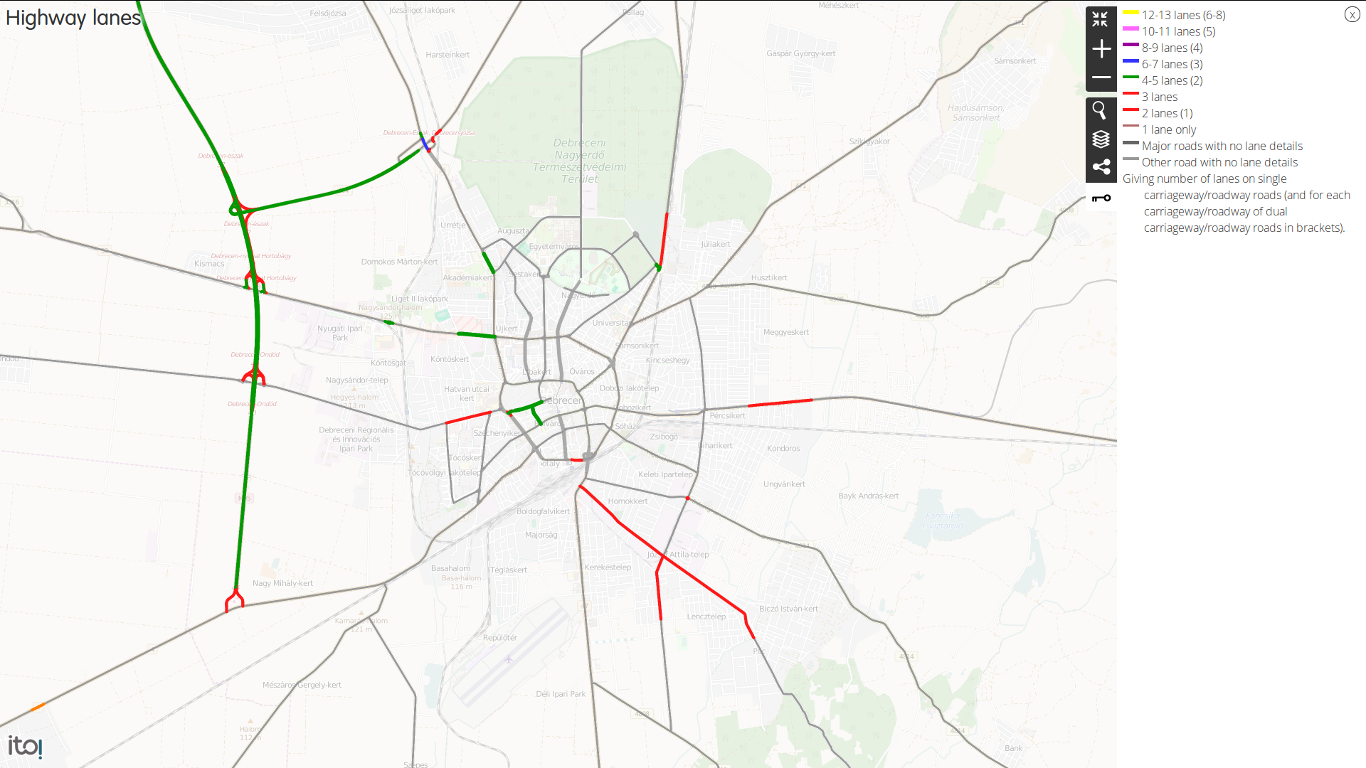
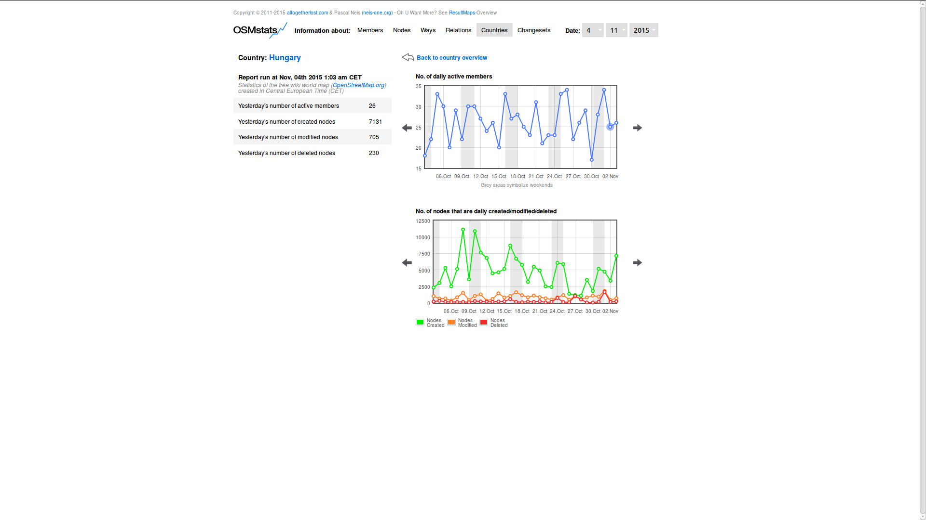
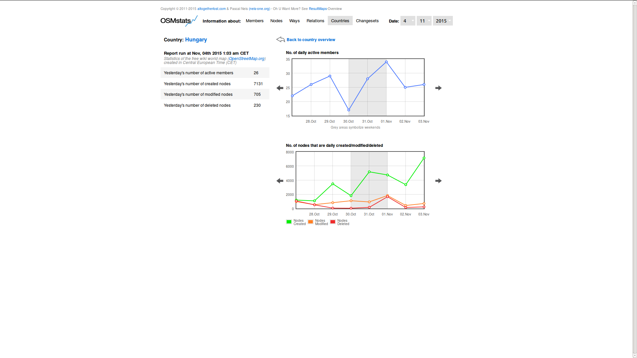
A képek a http://resultmaps.neis-one.org/ és a http://www.itoworld.com/map/179
címekről elérhető lapokról készültek, amelyekre az OpenStreetMap Hungary
csoportban hívták fel a figyelmünket.

Slide 9
IoT eszközök a közlekedés mérésében
Tömegérzékelés (Crowd sensing)
Kézi (klasszikus forgalomszámlálás)
Automatikus
Robocar City Cloud
Itt fogjuk tárolni az emulátor bemeneteként szolgáló adatokat
Open for public

Slide 10
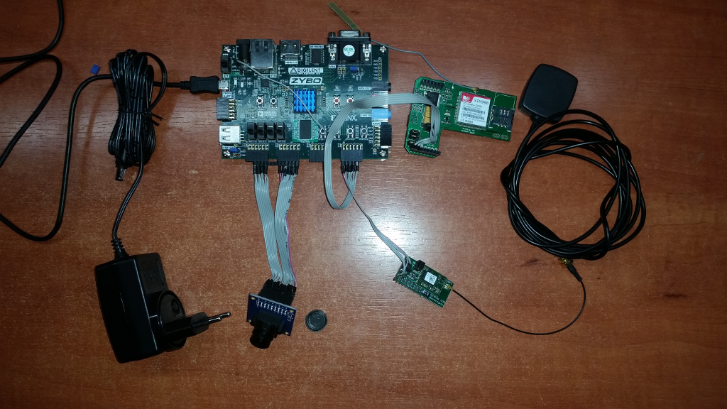
Real-time Traffic Analyzer
Embedded Linux System
Digilent Zybo
ARM processzor
Kamera, GPS, GSM (LoRa)
Szoftver a hardveren
Képi információk elemzése helyben
Pozíciónálás (GPS/ГЛОНАСС)
Utcanév és intenzitásérték küldése GSM/LoRa hálózaton

Slide 11
Real-time Traffic Analyzer
https://www.youtube.com/watch?v=lH2wIZ2vBW8

Slide 12
IoT eszközök a közlekedés mérésében
Több adatforrás
Pl. WAZE, Google Maps, DKV
Saját adatok validálására
Adatok egyfajta „kombinációjából” egy pontosabb forgalmi helyzet

Slide 13
IoT eszközök a közlekedés mérésében
Hogyan tervezzük alkalmazni?
RTTA például helyi buszjáratokon, villamosokon, taxikban
Rendszeres közlekedés -> tervezhető
Kézi annotáció
Komplex csomópontokban
Ahol nincs átmenő tömegközlekedési járat
Ground truth értékek -> zajszűrés az automatikus méréseken
https://github.com/rbesenczi/rtta-mastersthesis/releases/download/Accepted/rtta_mt_br_v1.0.pdf
https://github.com/rbesenczi/real-time-traffic-analyzer

